Slide 1
La mansión paranormal
Computational Thinking con uAdventure
Grupo 1
Álvaro Poyatos Morate
Arturo García Cárdenas
Dany Faouaz Santillana

Slide 2
Objetivos

Slide 3
Objetivos
El juego NO enseña los conceptos de CT ni de programación (al menos no de manera directa)
Desarrollar la habilidad de DESCOMPOSICIÓN a la hora de resolver problemas grandes.
Analizar soluciones y reconocer PATRONES para poder resolver los puzzles.
Desarrollar la capacidad de RELACIONAR un objeto con otro.
Usar los patrones y relaciones para ABSTRAERSE.
Analizar el progreso del puzzle y ser capaz de DEPURAR si el ALGORITMO de resolución y la LÓGICA usada es la correcta.

Slide 4
Público objetivo y entorno de uso

Slide 5

Público objetivo y entorno de uso
De 10 a 16 años.
Interesados en actividades de STEM.
Plataforma: PC (en principio).
Fácilmente adaptable a dispositivos móviles.
Uso personal o académico.

Slide 6
Hilo narrativo

Slide 7
Hilo narrativo
Eres un/a detective y te han llamado por un suceso paranormal en la mansión Fernández Manjón.
Tienes que resolver el misterio junto a tres compañeros (que son hermanos).
La mansión te ofrece retos (puzzles) que tienes que resolver para avanzar en el juego.
Tus compañeros te hablarán para ayudarte a resolver los puzzles además de explicarte algunos conceptos de CT indirectamente.
Debes recoger notas u objetos que te den información extra.
¿Qué ha ocurrido? ¡Solo tú puedes averiguarlo!

Slide 8

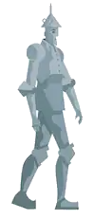




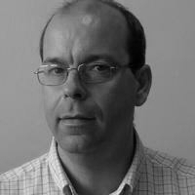
Personajes
Lady Ada Mantine
Hombre de
Hojalata
Mayordomo Irons
Jim Silver
Jack Copper
John Gold
???

Slide 9

FIN
Meta Puzzle
ROOM 3
P1
ROOM 4
Puzzle 3
Puzzle 4
ROOM 1
HALL
ROOM 2
Puzzle 1
Puzzle 2
PORTAL
Objetos
JARDÍN
Personajes

Slide 10
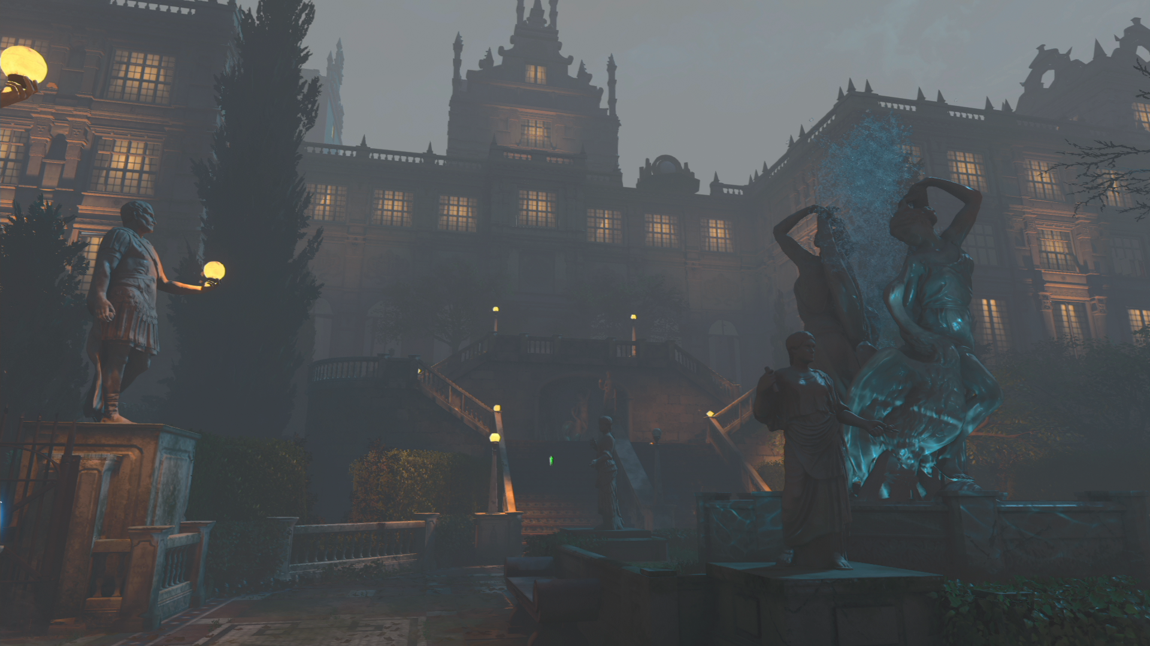
Captura de Dead of the Night del juego Call Of Duty: Black Ops 4 Zombies

Slide 11
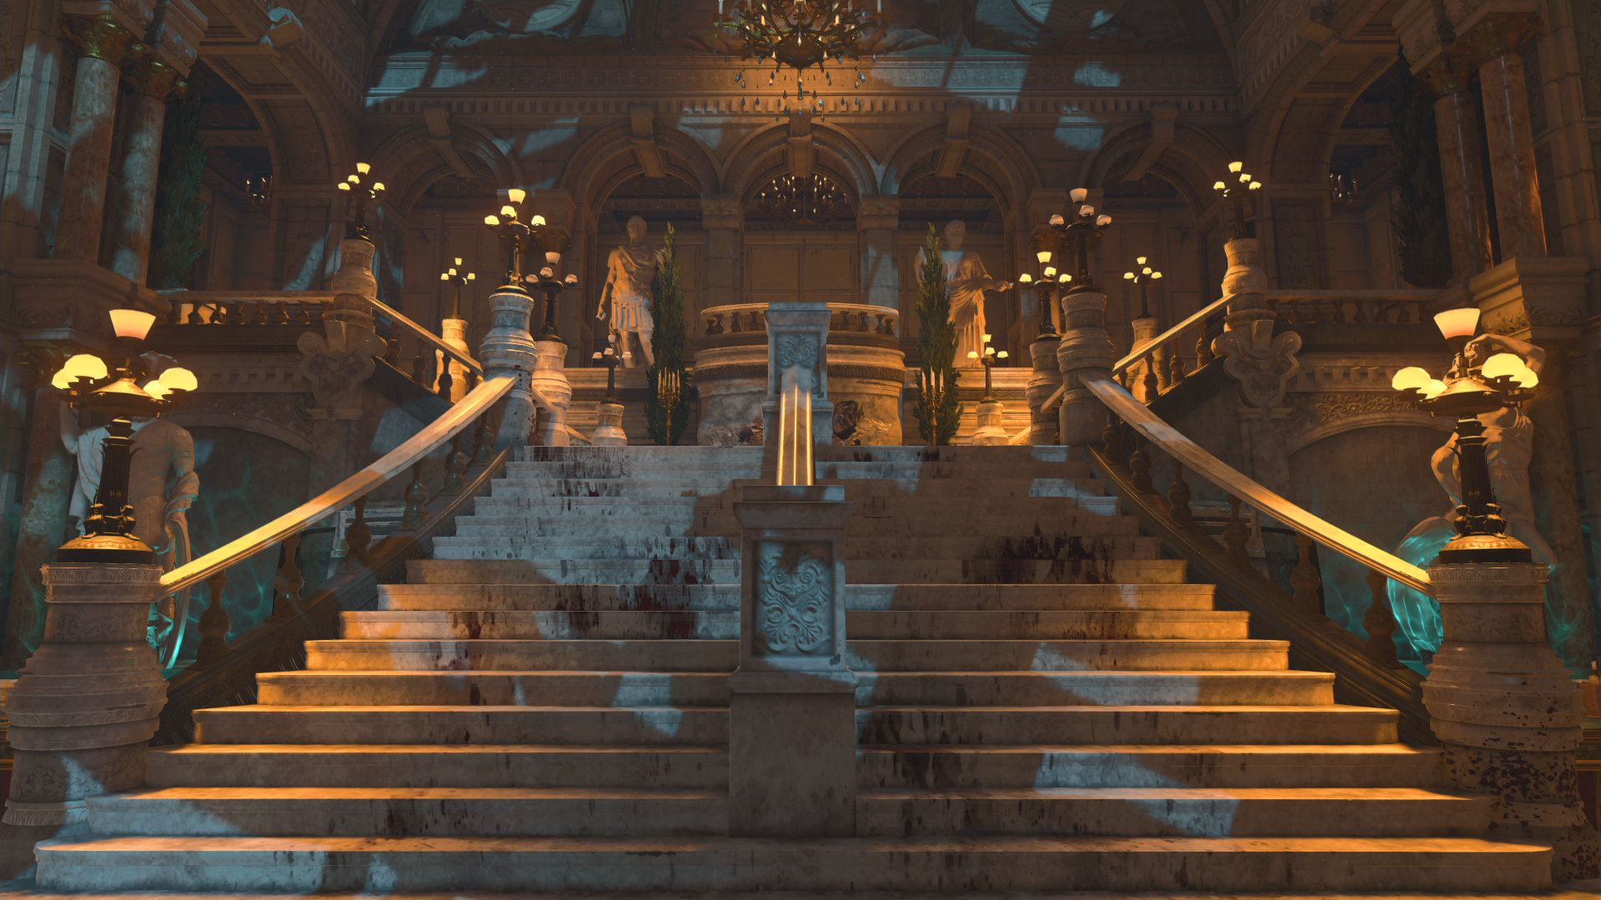
Captura de Dead of the Night del juego Call Of Duty: Black Ops 4 Zombies

Slide 12
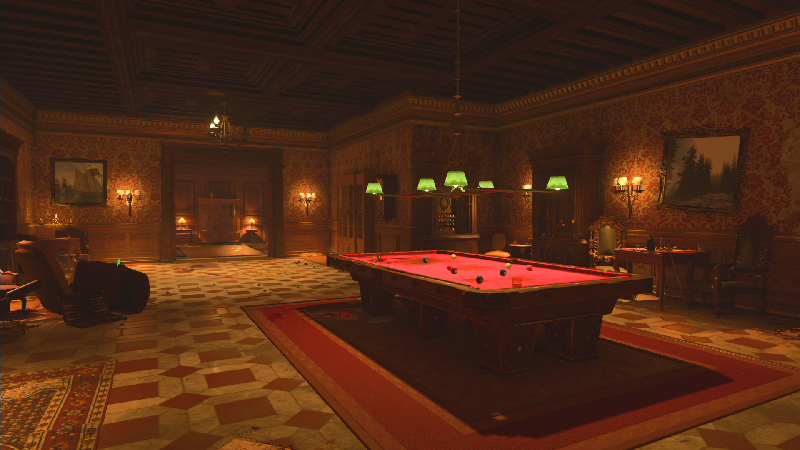
Captura de Dead of the Night del juego Call Of Duty: Black Ops 4 Zombies

Slide 13
Modificaciones

Slide 14
Modificaciones
Flechas de guía para indicar las habitaciones a las que se pueden entrar (gracias al feedback).
Introducida una historia coherente con la estética de los puzzles y con las escenas.
Cada personaje tiene un backstory relacionado con la trama principal.
Los puzzles tienen coherencia con el lugar donde se encuentran.
Hay finales alternativos dependiendo de tu interacción con los personajes.
Algunos puzzles se generan de manera aleatoria. Cada partida es distinta.
Algunos SFX añadidos.

Slide 15
Minijuegos

Slide 16
Minijuegos
Pensados / Diseñados alrededor de los fundamentos del CT.
Cada uno es distinto al resto y trabajan distintas partes del CT.
Mecánicas y dinámicas simples.
Visualmente fácil de entender.

Slide 17
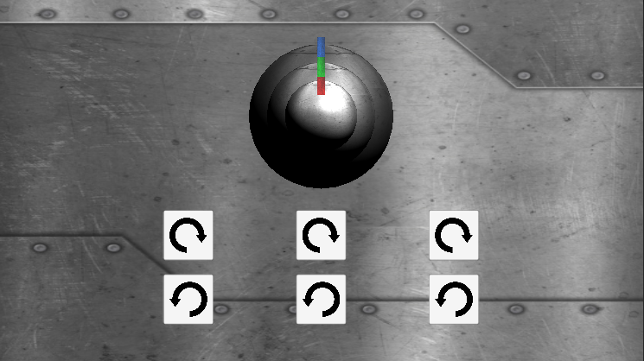
Minijuego 1
Ruedas de caja fuerte
El jugador tiene que reconocer el PATRÓN de movimiento de los aros.
Una vez hecho, idear un ALGORITMO para poder alinear los colores.
Al alinear los colores se completa el nivel.
Foto

Slide 18
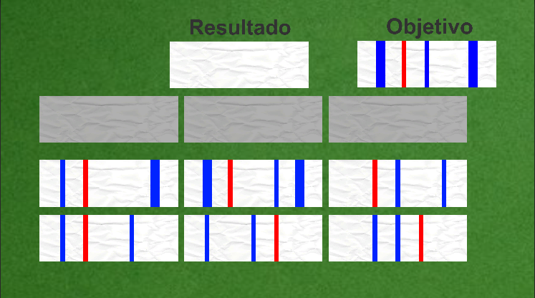
Minijuego 2
Papeles entintados
El jugador tiene que encontrar qué tarjetas COMPONEN la solución dada
Las bandas de las tarjetas se suman o restan dependiendo de su color
El jugador puede ver el resultado de sus acciones y DEPURAR su solución
FOTO

Slide 19
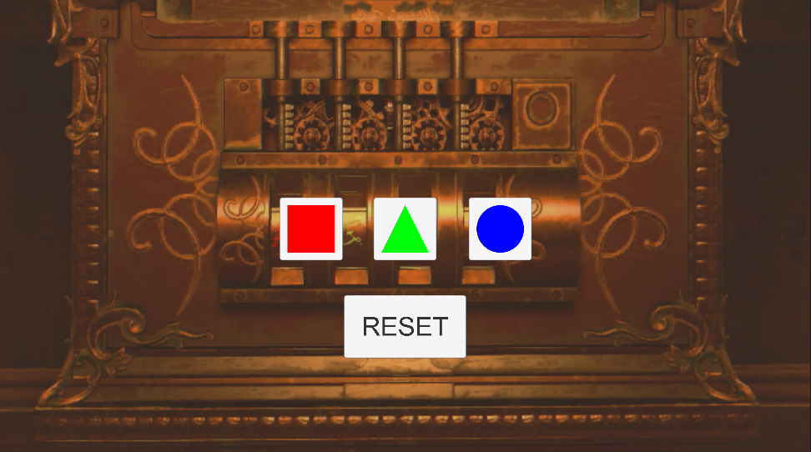
Minijuego 3
Código de colores
El jugador tiene que RELACIONAR los números y colores de la nota con las formas geométricas.
La nota tiene la solución “cifrada” con números y colores.
Usar las formas geométricas como forma de ABSTRACCIÓN.
Foto

Slide 20
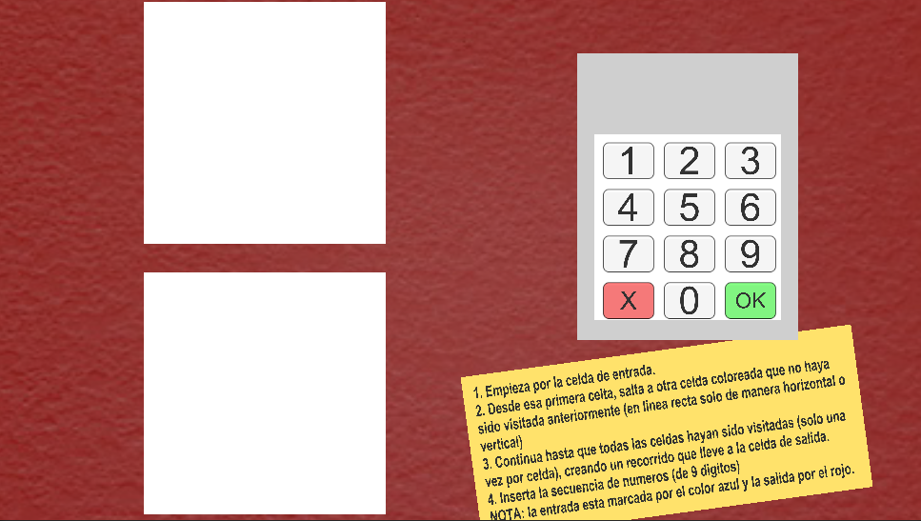
Minijuego 4
Laberinto cifrado
El jugador debe de ejecutar el ALGORITMO que se le indica en la nota.
Aplicará el PATRÓN descrito para descifrar la contraseña.
Foto

Slide 21
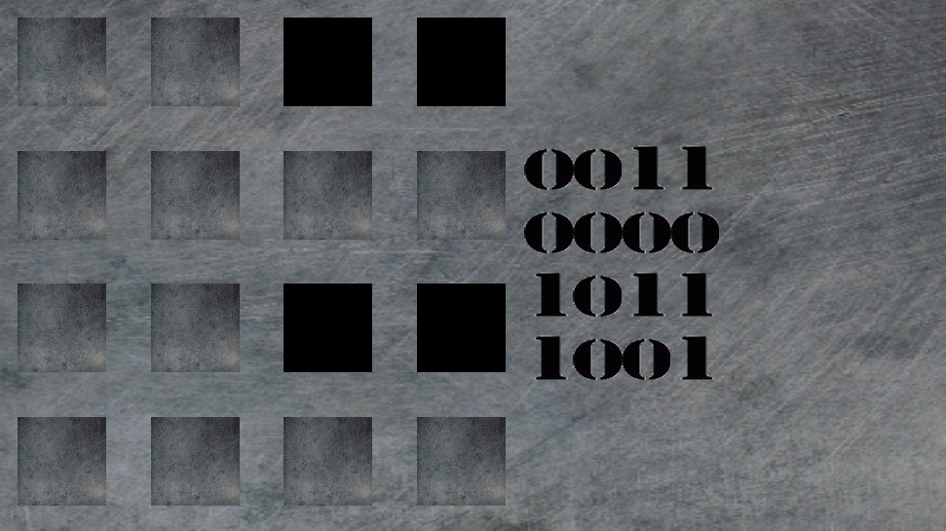
Minijuego Meta
Bloques metálicos
Al completar el resto de minijuegos, se proporciona una parte de la solución de este puzzle.
El jugador debe plasmar los PATRONES en la cuadrícula para desbloquear el final del juego.
Foto

Slide 22
¡Gracias por su atención!
FIN
Grupo 1
Álvaro Poyatos Morate
Arturo García Cárdenas
Dany Faouaz Santillana
https://github.com/WeArePawns/ParanormalMansion

